Slide 1

Адаптивная и безбарьерная среда в дошкольном образовательном учреждении
Автор: учитель-дефектолог МБДОУ «Детский сад № 7 «Золотой ключик» городского округа г. Урюпинска
МАКЕЕВА Елена Владимировна

Slide 2
Нормативно-правовые акты, гарантирующие равные права на образование для детей с ограниченными возможностями здоровья (далее ОВЗ) и инвалидов:
Статья 79 Федерального закона «Об образовании в Российской Федерации» от 29.12.2012 N 273-ФЗ «Организация получения образования обучающимися с ограниченными возможностями здоровья»;
Статья 18 Федерального закона от 24 ноября 1995 г. N 181-ФЗ «О социальной защите инвалидов в Российской Федерации» «Воспитание и обучение детей – инвалидов»;
Статья 19 Федерального закона от 24 ноября 1995 г. N 181-ФЗ «О социальной защите инвалидов в Российской Федерации» «Образование инвалидов».

Slide 3
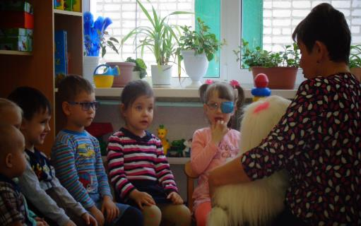
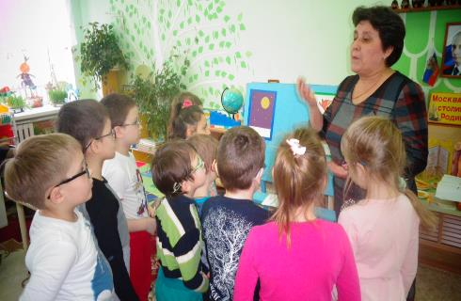
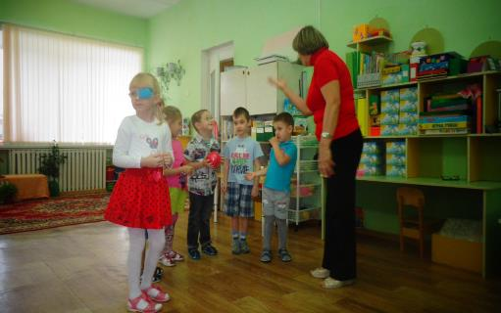
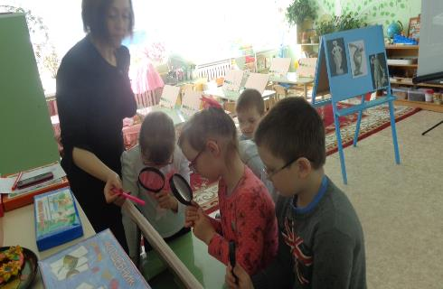

Slide 4
Приоритетное направление МБДОУ «Детский сад № 7 «Золотой ключик» городского округа г. Урюпинска - охрана и укрепление здоровья дошкольников и осуществление необходимой коррекции отклонений в развитии ребёнка с ОВЗ
Задачи инклюзивного образования в ДОУ :
Создание адаптивной образовательной среды.
Обеспечение индивидуального педагогического подхода к ребенку с ОВЗ.
Обеспечение психолого-педагогического сопровождения процесса интеграции детей с ОВЗ в образовательную и социальную среду.
Разработка индивидуальных маршрутов и рабочих программ для обучения детей с ОВЗ.
Координация и взаимодействие медиков, воспитателей, педагогов и родителей, вовлеченных в процессе образования.
Повышение профессиональной компетентности педагогов в вопросах обучения и развития детей с ОВЗ различной специфики и выраженности.
Формирование толерантного восприятия и отношения к детям с ОВЗ.

Slide 5

Организационное обеспечение
Медицинское сопровождение
Адаптивная среда МБДОУ
Психолого-педагогическое сопровождение
Материально-техническое обеспечение
Информационное обеспечение

Slide 6
Организационное обеспечение
базируется на нормативно-правовой базе, которая гарантирует не только реализацию образовательных прав самого ребенка на получение соответствующего его возможностям образования, но и реализацию прав всех остальных детей, включенных наравне с особым ребенком в инклюзивное образовательное пространство.
Деятельность коррекционных групп регламентируется положением «О группах для слабовидящих детей с амблиопией и косоглазием» от 01.08.2013 г.

Slide 7
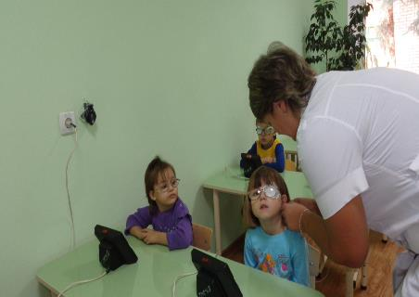
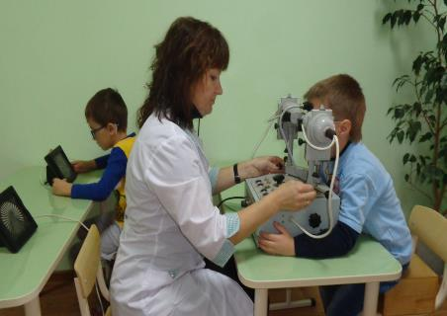
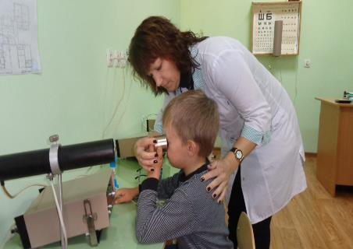
Медицинское сопровождение

Slide 8

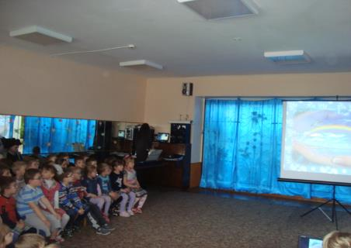
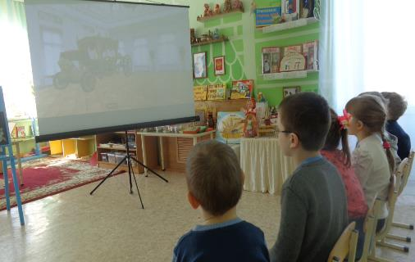
Информационное обеспечение

Slide 9
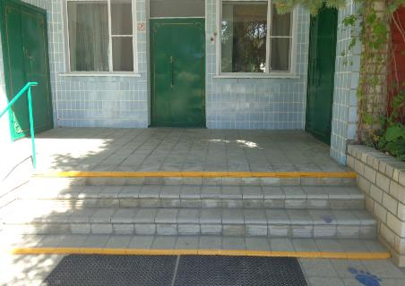
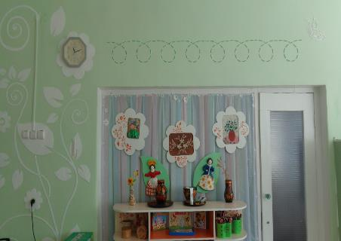
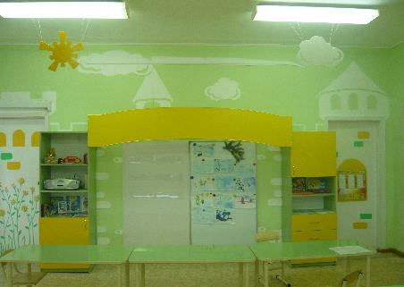
Материально-техническое обеспечение
Зрительная дорожка
Зрительные ориентиры

Slide 10
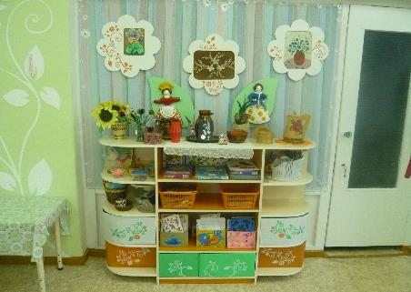
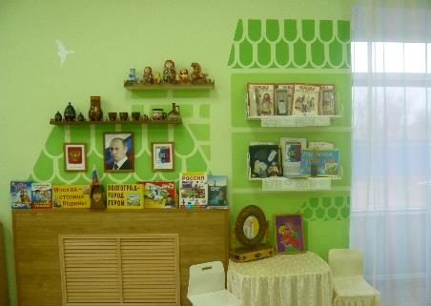
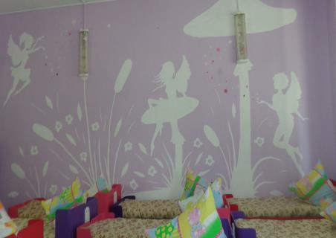
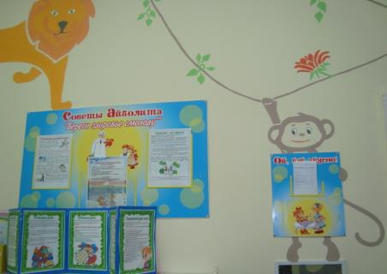
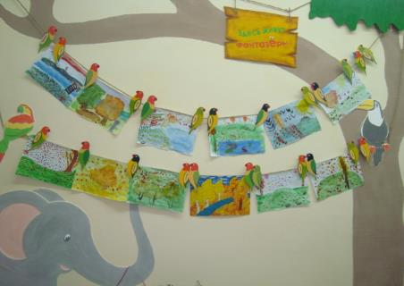

Slide 11
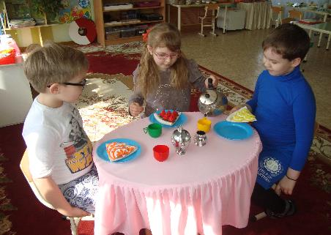
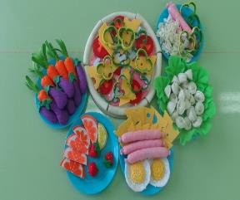
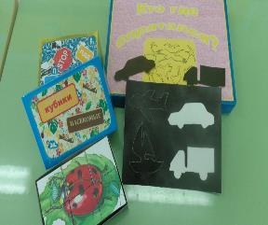
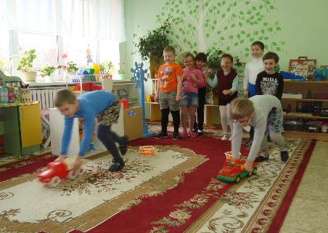
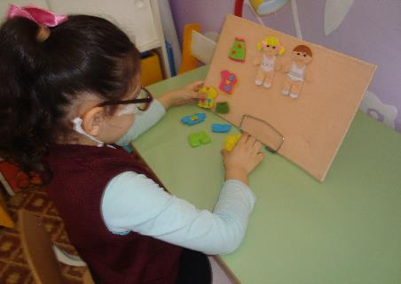

Slide 12

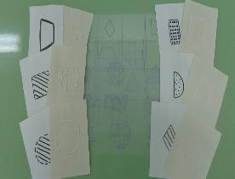
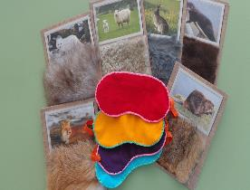
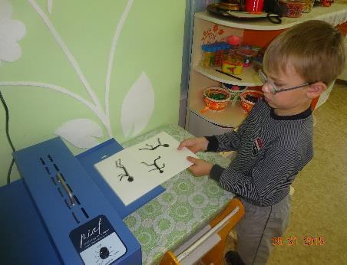
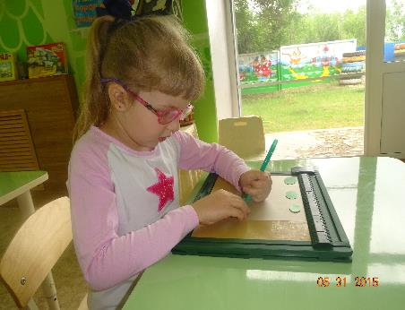
устройство по созданию тактильной графики «PIAF»
аппарат «Draftsman»

Slide 13
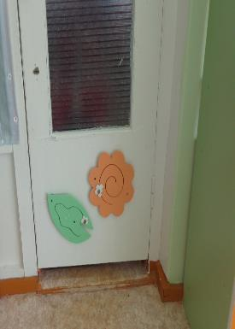
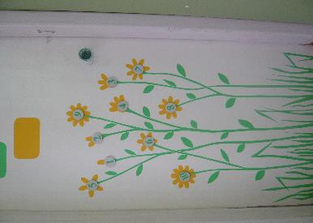
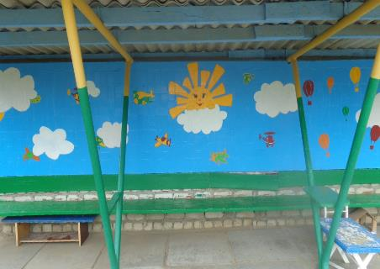
Стена беседки не только яркая и красочная, но и игровая. Дети могут поиграть в такие игры: «Найди пару», «Что спряталось за облаком», «Куда летит?», «Найди одинаковые по цвету», «Сколько всего самолетов (вертолетов, воздушных шаров)» и т.д.
Развивающие игры на дверях: «Сколько лепестков у цветка», лабиринты «Помоги бабочке»

Slide 14
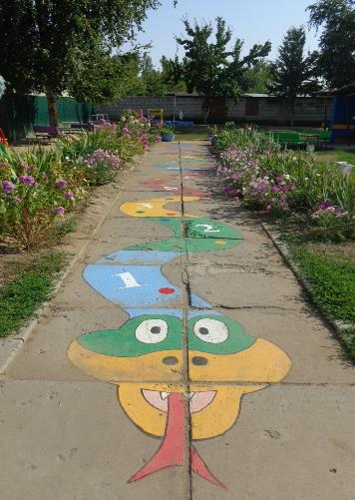
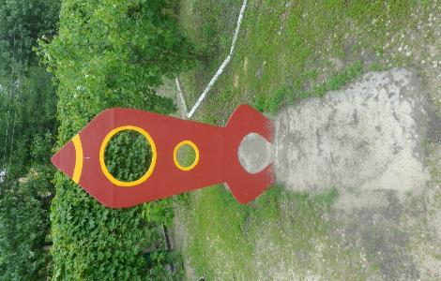
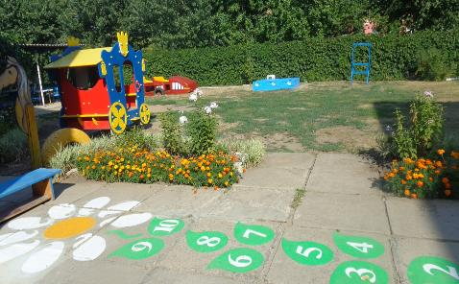
Ракета на участке, способствует формированию навыков
метания в большое и малое кольцо и
прокатывания мяча через арку.

Slide 15
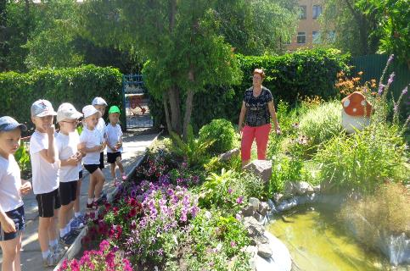
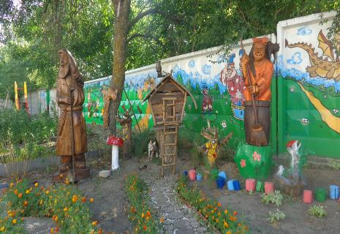
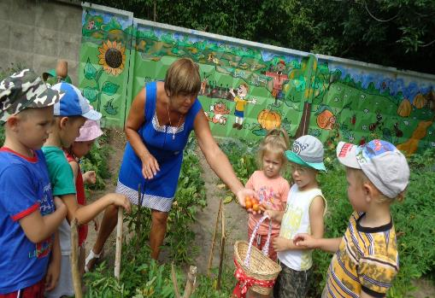

Slide 16
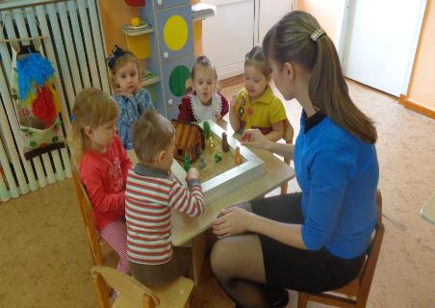
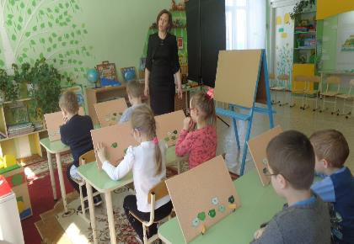
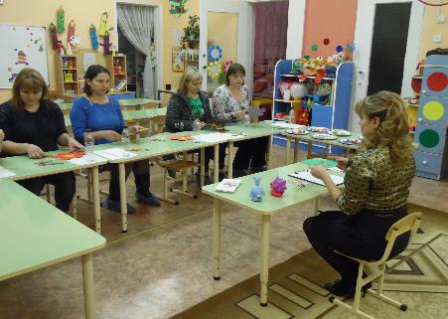
Психолого-педагогическое сопровождение

Slide 17
психолого-медико-педагогический консилиум
выявляет индивидуальные потребности каждого ребенка с ОВЗ;
составляет индивидуальные педагогические маршруты и рекомендациии;
анализирует результаты работы по адаптации воспитанников.

Slide 18
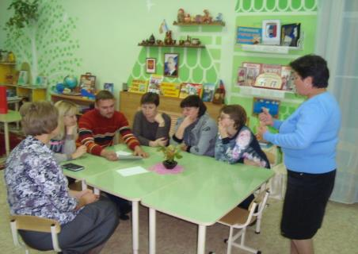
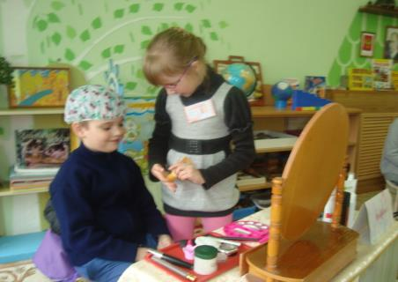
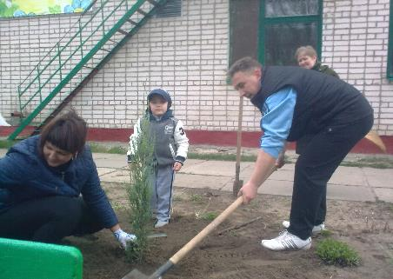
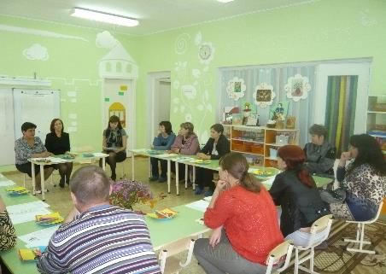

Slide 19
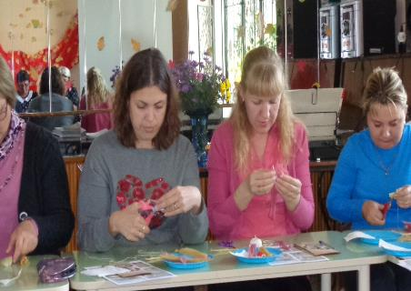
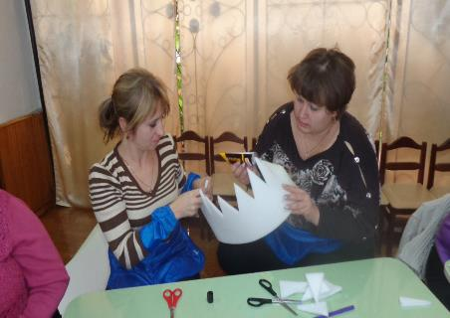
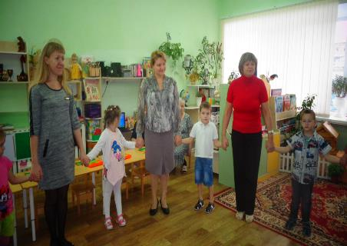
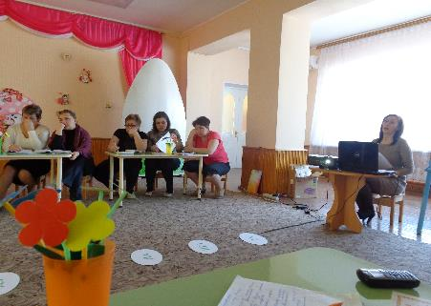

Slide 20
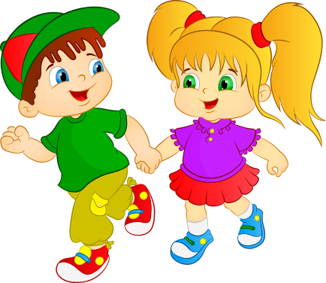
Спасибо за внимание!

